Slide 1


@Nhóm 13 - Xử lý ảnh số
Search

Slide 2




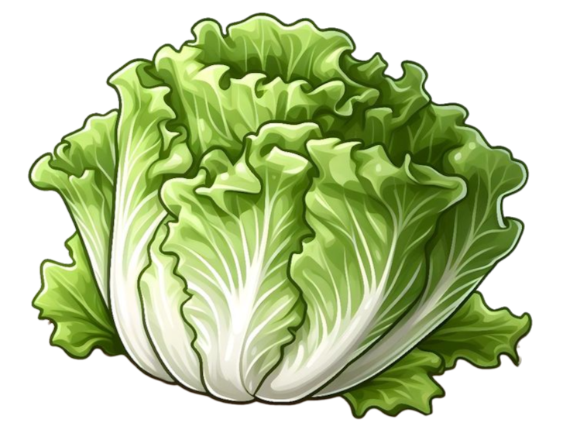
Báo cáo cuối kỳ
MÔN: XỬ LÝ ẢNH SỐ
GV: PGS TS.Hoàng Văn Dũng
Đề tài: Ứng dụng xử lý ảnh số và học sâu vào nhận diện nguyên liệu và đề xuất món ăn

Slide 3
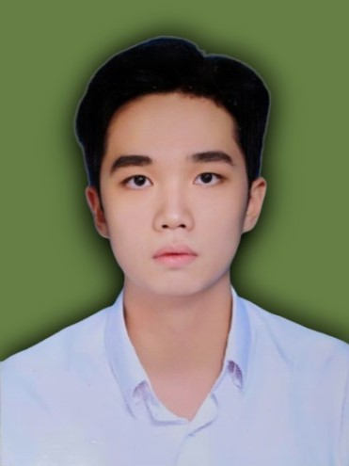



NHÓM
#B58FC5
#BE55A5
13

Slide 4
NHÓM
13
ROSES
Main Vocal

Slide 5
Bùi Quốc Khang
21110202

Slide 6
Đặng Kim Thành
21110298

Slide 7
Trương Thị Thùy Dung
21110820

Slide 8
Lê Minh Quang
21110279

Slide 9
Outline
1
Phần Mở Đầu
4
Demo ứng dụng
2
Cơ sở lý thuyết để thực hiện project
5
Kết luận và Hướng phát triển
3
Phân tích và Thiết kế giải pháp

Slide 10

I.
PHẦN MỞ ĐẦU

Slide 11


Phần 1: Mở đầu
Nhóm 13
1.1. Giới thiệu về ứng dụng
1.2. Mục đích, yêu cầu cần thực hiện
1.3. Các giai đoạn thực hiện đồ án

Slide 12
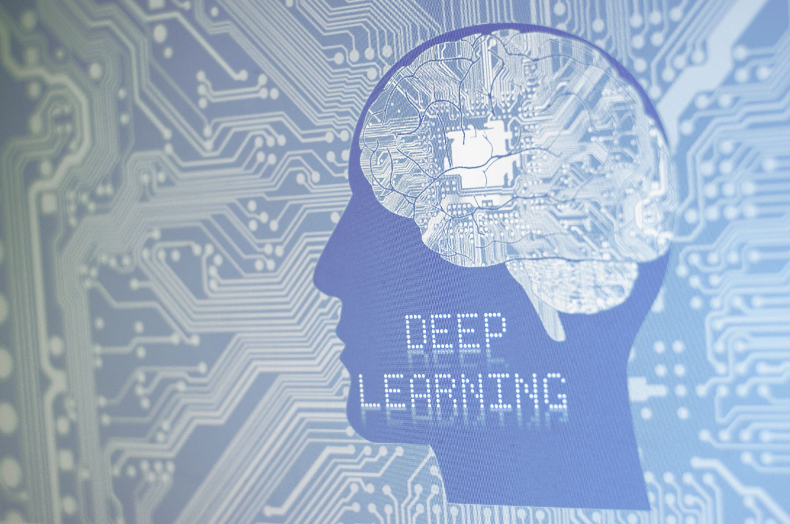
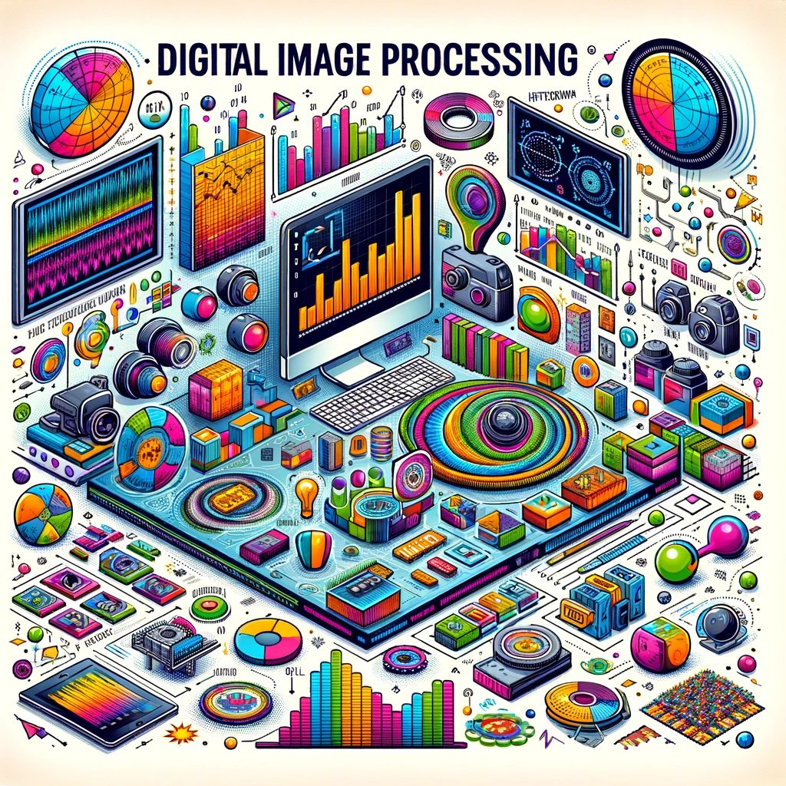
Phần 1: Mở đầu
Nhóm 13
1.1. Giới thiệu về ứng dụng
Mục đích
1.2. Mục đích, yêu cầu cần thực hiện
1.3. Các giai đoạn thực hiện đồ án
Yêu cầu

Slide 13


Phần 1: Mở đầu
Nhóm 13
Hỗ trợ lập kế hoạch bữa ăn
1.1. Giới thiệu về ứng dụng mobile
Mục đích
Tiết kiệm thời gian
Thúc đẩy sáng tạo trong nấu ăn
1.2. Mục đích, yêu cầu cần thực hiện
Nhận diện nguyên liệu chính xác
Đề xuất món ăn phù hợp
Yêu cầu
1.3. Các giai đoạn thực hiện đồ án
Bảo mật thông tin người dùng
Giao diện thân thiện và dễ sử dụng

Slide 14
Phần 1: Mở đầu
Nhóm 13
1.1. Giới thiệu về ứng dụng mobile
Giai đoạn 1: Xây dựng mô hình để nhận diện nguyên liệu và đề xuất
Hỗ trợ lập kế hoạch bữa ăn
Mục đích
Tiết kiệm thời gian
Giai đoạn 2: Xây dựng ứng dụng mobile
Thúc đẩy sáng tạo trong nấu ăn
1.2. Mục đích, yêu cầu cần thực hiện
Giai đoạn 3: Tích hợp ứng dụng mobile – FoodLens và mô hình đã xây dựng
Nhận diện nguyên liệu chính xác
Giai đoạn 4: Tiến hành thực nghiệm
Đề xuất món ăn phù hợp
1.3. Các giai đoạn thực hiện đồ án
Yêu cầu
Bảo mật thông tin người dùng
Giao diện thân thiện và dễ sử dụng

Slide 15
II.
CƠ SỞ LÝ THUYẾT ĐỂ THỰC HIỆN PROJECT

Slide 16
01
04
IDE: Microsoft Visual Studio
Các thư viện: TensorFlow Lite
2.1 Công cụ và môi trường để lập trình
02
Platform: Figma
Framework: Flutter
05
Ngôn ngữ: Dart, Kotlin
Cơ sở dữ liệu: MySQL
03
06

Slide 17




2.2.Giới thiệu tổng quát
Nhóm 13

Slide 18
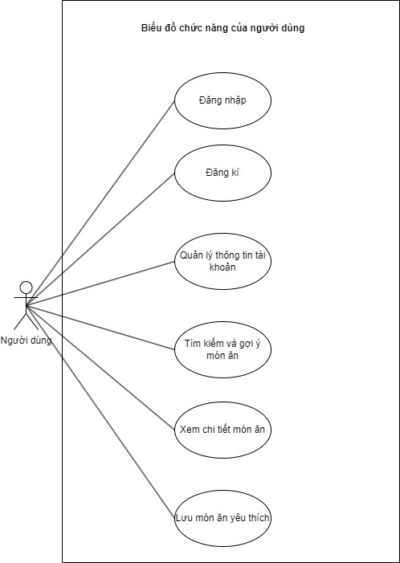
2.3.Khái quát về các biểu đồ chức năng xây dựng nên ứng dụng FoodLens
Nhóm 13
Biểu đồ chức năng của người dùng

Slide 19
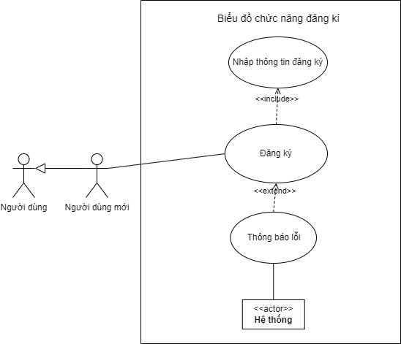
2.3.Khái quát về các biểu đồ chức năng xây dựng nên ứng dụng FoodLens
Nhóm 13
Biểu đồ chức năng đăng ký của người dùng

Slide 20
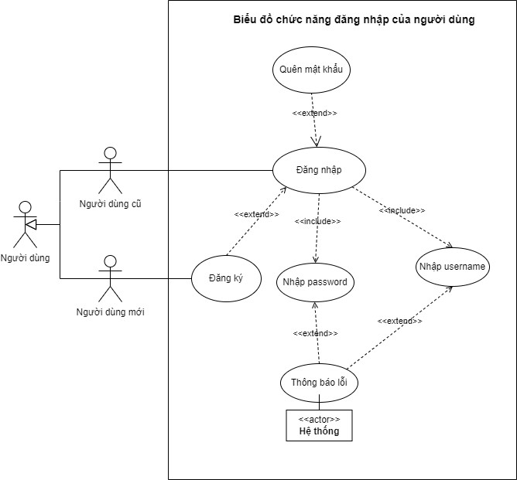
2.3.Khái quát về các biểu đồ chức năng xây dựng nên ứng dụng FoodLens
Nhóm 13
Biểu đồ chức năng đăng nhập của người dùng

Slide 21
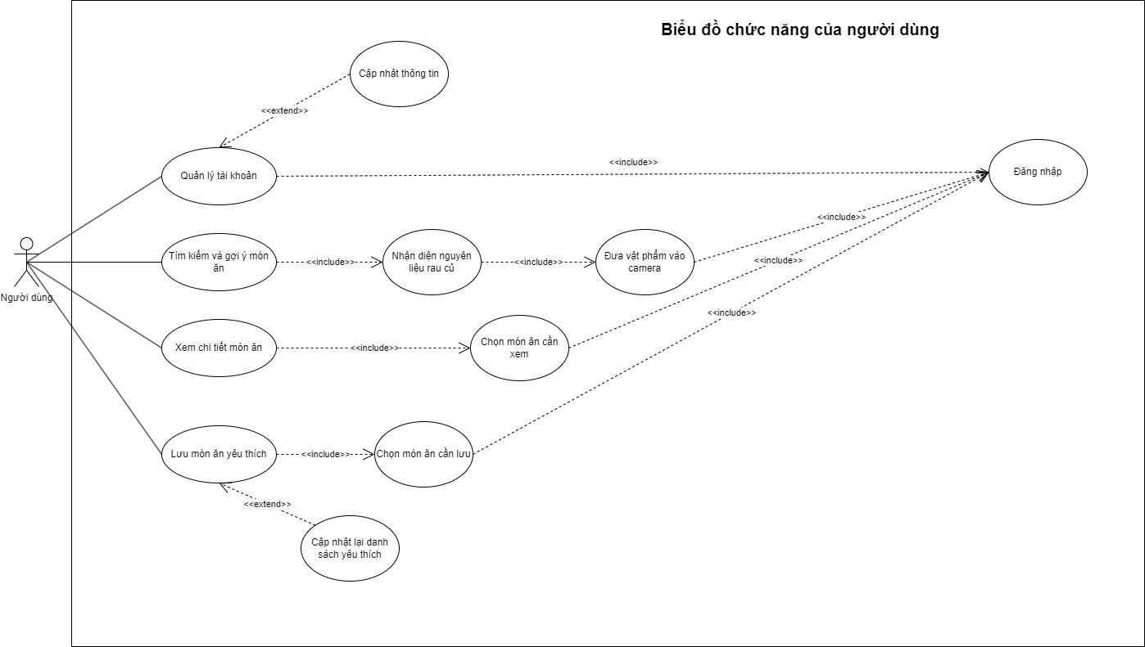
2.3.Khái quát về các biểu đồ chức năng xây dựng nên ứng dụng FoodLens
Nhóm 13
Biểu đồ chức năng còn lại của người dùng

Slide 22
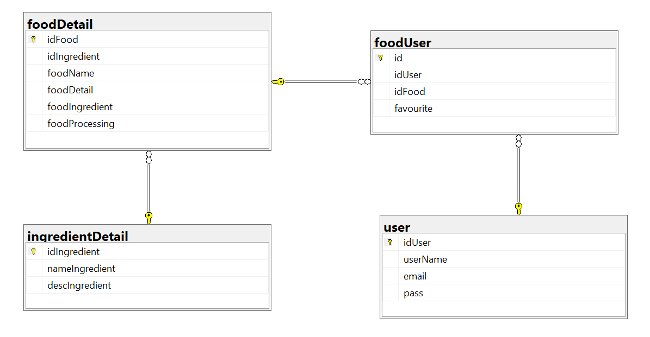
2.3.Khái quát về các biểu đồ chức năng xây dựng nên ứng dụng FoodLens
Nhóm 13
Biểu đồ ERD của cơ sở dữ liệu trong ứng dụng FoodLens

Slide 23
III.
PHÂN TÍCH, THIẾT KẾ GIẢI PHÁP

Slide 24
Phần 3: PHÂN TÍCH, THIẾT KẾ GIẢI PHÁP
Nhóm 13
3.1.Giới thiệu tổng quát về Object Detection
3.2. Data augmentation
3.3.YOLOv5
3.4.YOLOv8
3.5.So sánh giữa YOLOv5 và YOLOv8

Slide 25
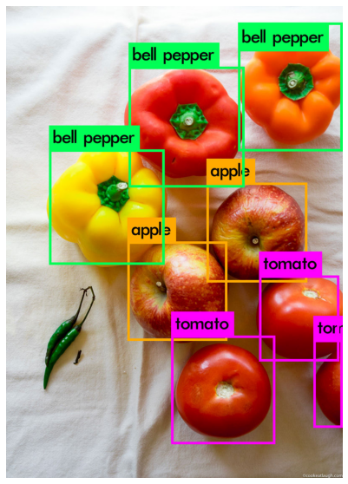
Phần 3: PHÂN TÍCH, THIẾT KẾ GIẢI PHÁP
Nhóm 13
3.1.Giới thiệu tổng quát về Object Detection
Xác định vị trí và phân loại đối tượng trong hình ảnh hoặc video.
Object detection nhận dạng từng đối tượng riêng biệt.
Dùng Bounding Boxes để xác định vị trí của từng đối tượng.
3.2. Data augmentation
3.3.YOLOv5
3.4.YOLOv8
3.5.So sánh giữa YOLOv5 và YOLOv8

Slide 26
Phần 3: PHÂN TÍCH, THIẾT KẾ GIẢI PHÁP
Nhóm 13
3.1.Giới thiệu tổng quát về Object Detection
Tiêu Chí | Object Detection | Live Object Detection
Môi trường dữ liệu | Hình ảnh hoặc video đã được ghi lại | Video trực tiếp hoặc từ camera thời gian thực
Tốc độ xử lý | Tốc độ có thể biến đổi | Phải cực kỳ nhanh để xử lý thời gian thực
Ứng dụng | Phân tích và nghiên cứu, an ninh khi không yêu cầu thời gian thực | Hệ thống giám sát, phương tiện tự lái, ứng dụng tương tác thời gian thực
Yêu cầu về hiệu suất | Cao về độ chính xác | Cao về tốc độ phản hồi và độ chính xác hợp lý

Slide 27

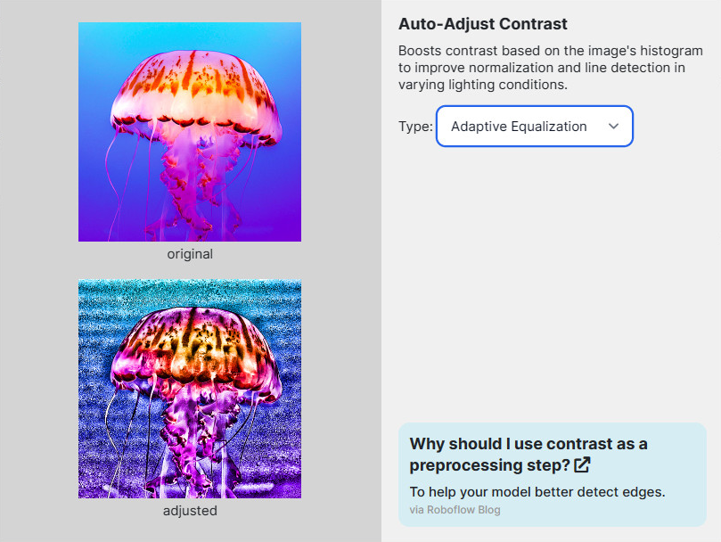
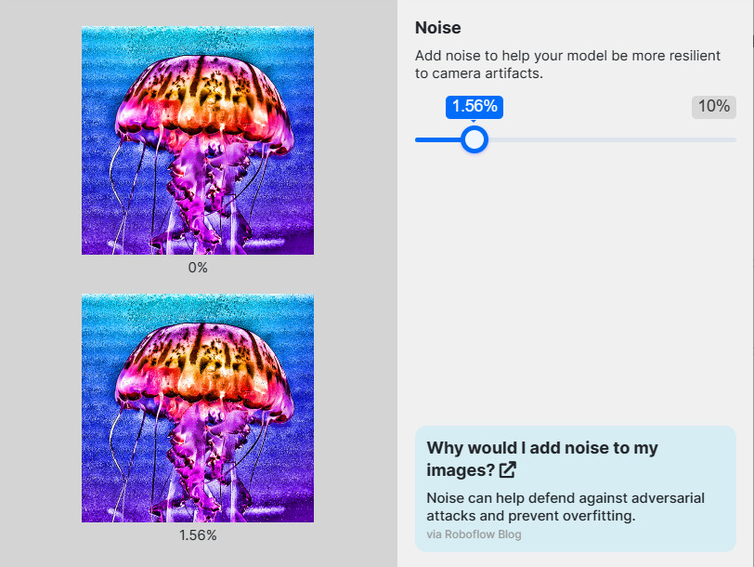
Phần 3: PHÂN TÍCH, THIẾT KẾ GIẢI PHÁP
Nhóm 13
01 Auto-Adjust Contrast
02 Noise
3.2. Data augmentation

Slide 28
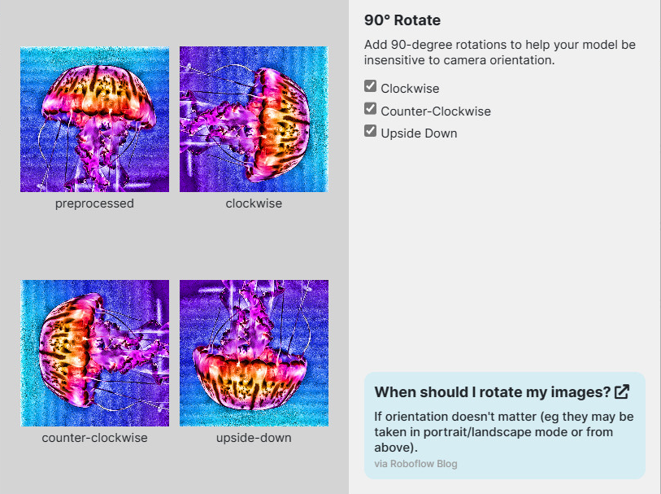
Phần 3: PHÂN TÍCH, THIẾT KẾ GIẢI PHÁP
Nhóm 13
01 Auto-Adjust Contrast
02 Noise
03 90º Rotate
3.2. Data augmentation

Slide 29
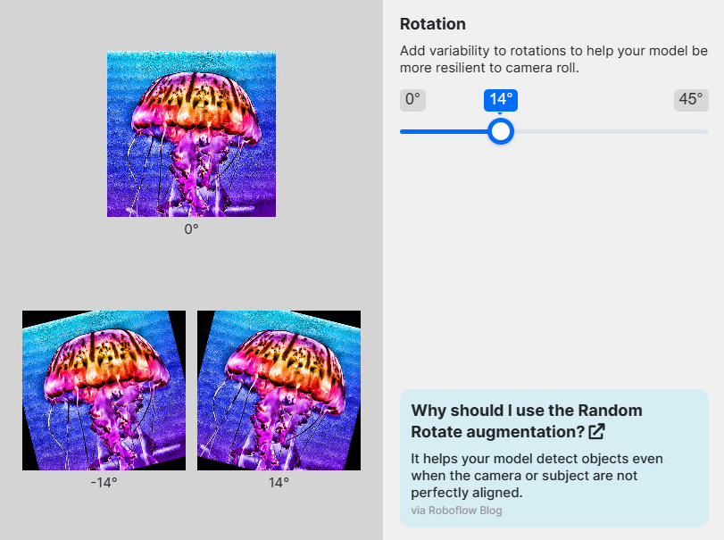
Phần 3: PHÂN TÍCH, THIẾT KẾ GIẢI PHÁP
Nhóm 13
02 Noise
03 90º Rotate
04 Rotation
3.2. Data augmentation

Slide 30
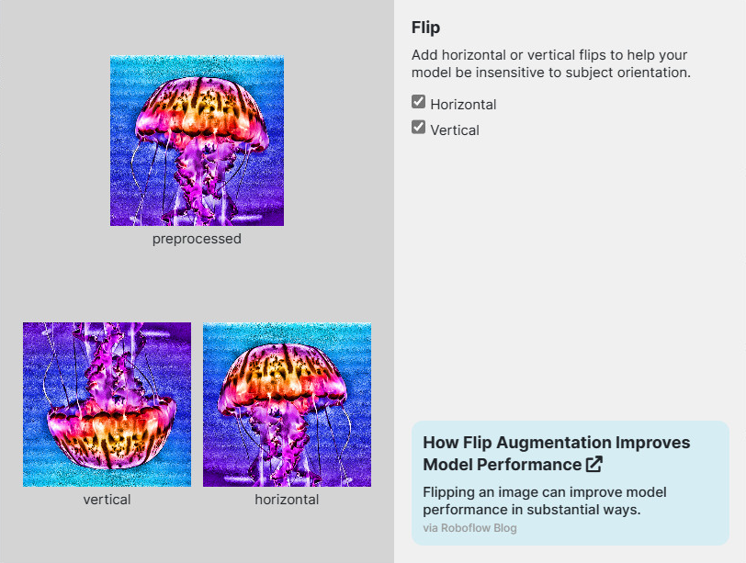
Phần 3: PHÂN TÍCH, THIẾT KẾ GIẢI PHÁP
Nhóm 13
03 90º Rotate
04 Rotation
05 Flip
3.2. Data augmentation

Slide 31
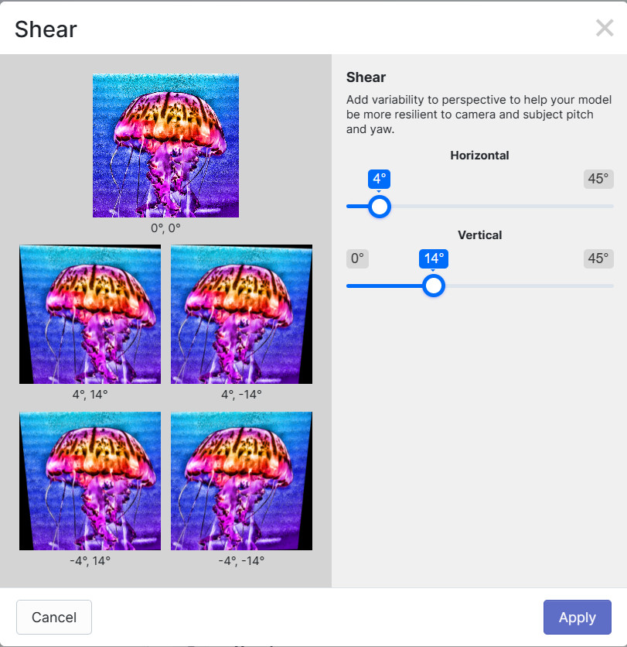
Phần 3: PHÂN TÍCH, THIẾT KẾ GIẢI PHÁP
Nhóm 13
04 Rotation
05 Flip
06 Shear
3.2. Data augmentation

Slide 32
Phần 3: PHÂN TÍCH, THIẾT KẾ GIẢI PHÁP
Nhóm 13
05 Flip
06 Shear
3.2. Data augmentation

Slide 33

Phần 3: PHÂN TÍCH, THIẾT KẾ GIẢI PHÁP
Nhóm 13
3.3. YOLOv5

Slide 34

Phần 3: PHÂN TÍCH, THIẾT KẾ GIẢI PHÁP
Nhóm 13
3.4. YOLOv8

Slide 35

Phần 3: PHÂN TÍCH, THIẾT KẾ GIẢI PHÁP
Nhóm 13
3.5. So sánh

Slide 36
IV.
DEMO ỨNG DỤNG

Slide 37
V.
KẾT LUẬN VÀ HƯỚNG PHÁT TRIỂN

Slide 38
PHẦN 5: KẾT LUẬN VÀ HƯỚNG PHÁT TRIỂN
5.1.Tổng kết
5.2.Hướng phát triển
→ Cải thiện mô hình
→Huấn luyện mô hình mới
→ Cải thiện giao diện người dùng
→ Bổ sung đa dạng dữ liệu
→ Nâng cao tính ứng dụng thực tế
→ Mở rộng phạm vi ứng dụng

Slide 39

Cảm ơn thầy và các bạn đã lắng nghe
phần thuyết trình của nhóm 13 chúng em
Earth is

Slide 40
Thank You

